Slide 1
Статистический анализ временных рядов.
Основные статистические характеристики временных рядов,
Понятие корреляции,
Анализ стационарности,
Особенности анализа временных рядов как статистической задачи.

Slide 2
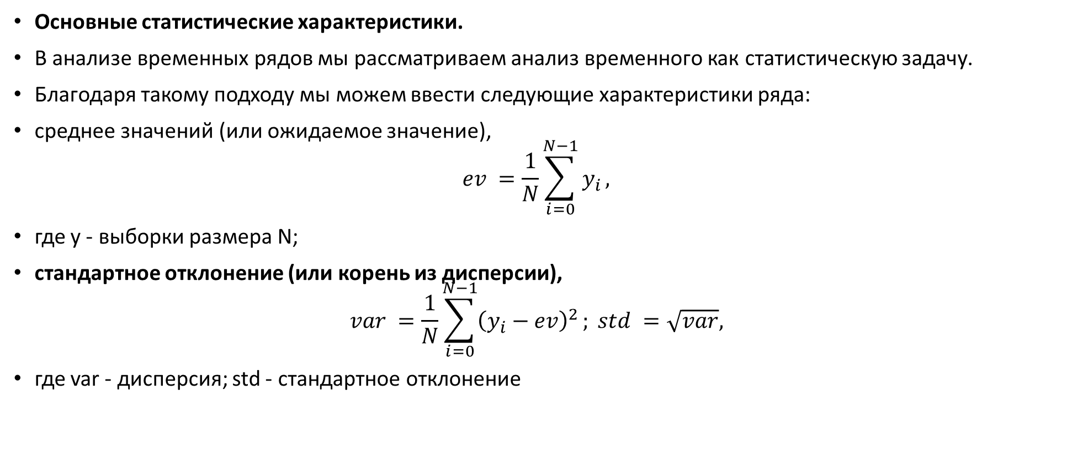
Статистические характеристики временного ряда
Основные статистические характеристики.
В анализе временных рядов мы рассматриваем анализ временного как статистическую задачу.
Благодаря такому подходу мы можем ввести следующие характеристики ряда:
среднее значений (или ожидаемое значение),
$$ev =\frac{1}{N}\sum_{i=0}^{N−1}{y_{i}},$$
где y - выборки размера N;
стандартное отклонение (или корень из дисперсии),
$$var =\frac{1}{N}\sum_{i=0}^{N−1}{{\left(y_{i}−ev\right)}^{2}}; std =\sqrt{var},$$
где var - дисперсия; std - стандартное отклонение

Slide 3
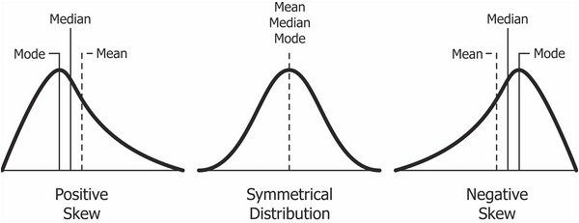
Статистические характеристики временного ряда
Отметим, Кроме среднего значения мы можем ввести Медиану и Моду
медиана - это средний балл для набора данных, упорядоченных по порядку величины. Например, учитывая упорядоченный список оценок учащихся, [14 35 45 55 55 56 58 65 87 89 92], медиана составляет 56, потому что это средняя оценка, так как перед ним 5 пунктов, а после него 5 пунктов.
Мода - это наиболее частая оценка в нашем наборе данных.

Slide 4
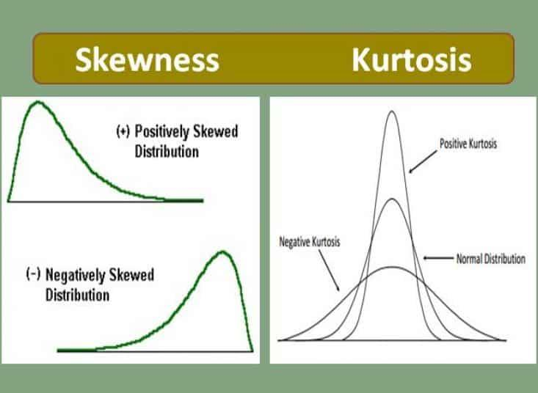
Статистические характеристики временного ряда
помимо дисперсии мы можем ввести:
Среднее и абсолютное отклонение - разница между средним и другими значениями.
Асимметрия (коэффициент асимметрии) - это мера симметрии, или, точнее, ее отсутствие. Распределение или набор данных является симметричным, если он имеет распределение одинаковое слева и справа от центральной точки.
Эксцесс (куртозис, коэффициент эксцесса ) - это мера того, являются ли данные распределением с тяжелыми или легкими хвостами по сравнению с нормальным распределением. То есть наборы данных с высоким эксцессом, как правило, имеют тяжелые хвосты или выбросы. Наборы данных с низким эксцессом, как правило, имеют легкие хвосты или отсутствие выбросов.

Slide 5
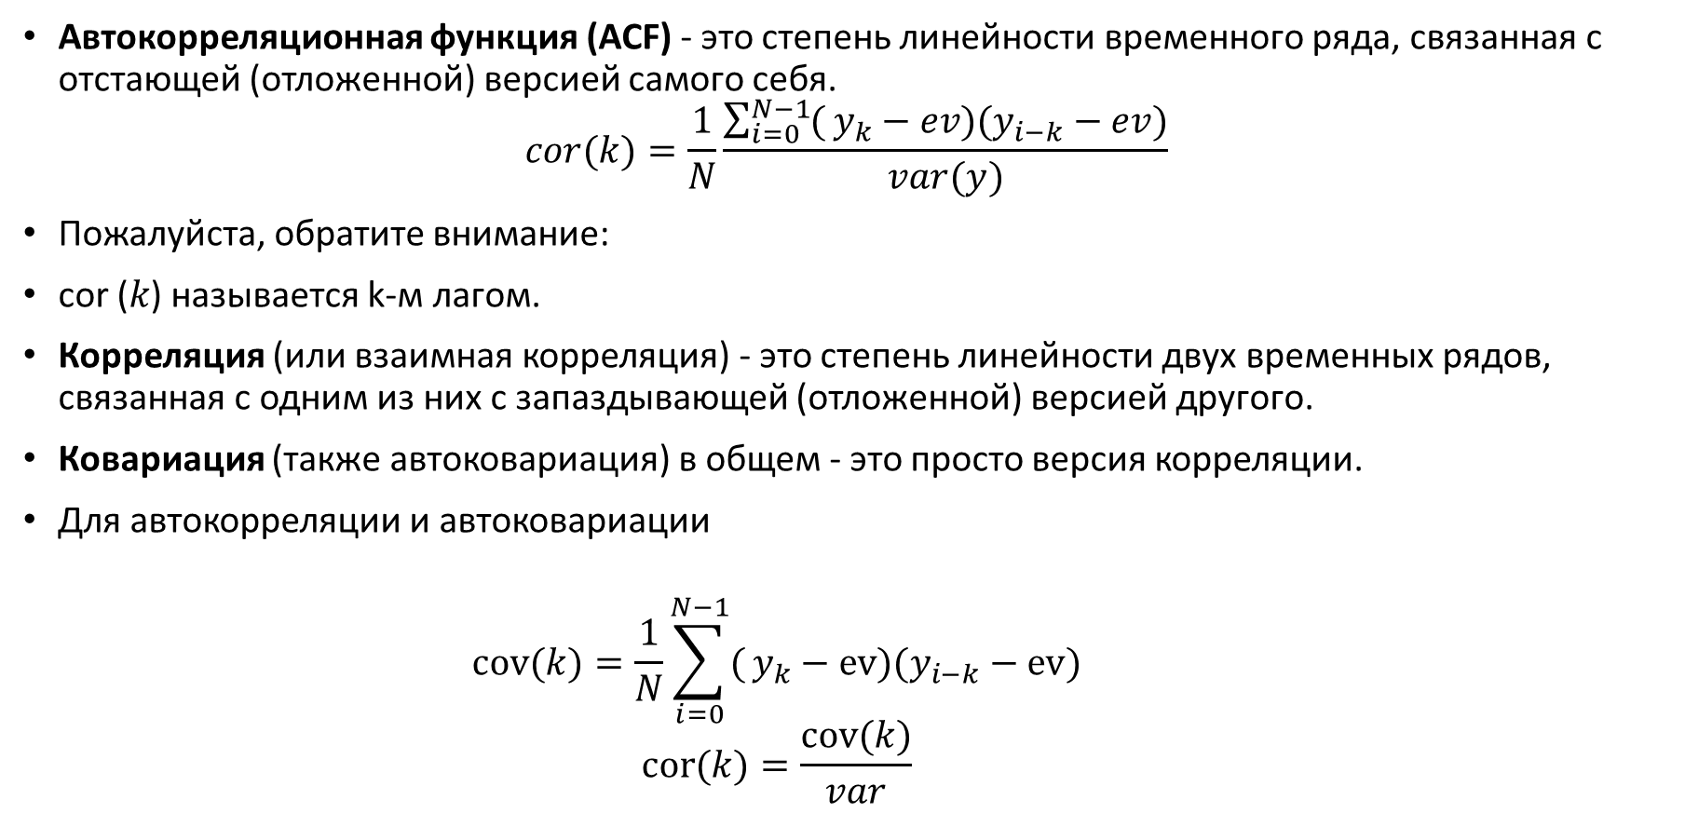
Автокорреляционная функция
Автокорреляционная функция (ACF) - это степень линейности временного ряда, связанная с отстающей (отложенной) версией самого себя.
$$cor(k)=\frac{1}{N}\frac{\sum_{i=0}^{N−1}{(}y_{k}−ev)(y_{i−k}−ev)}{var(y)}$$
Пожалуйста, обратите внимание:
cor (𝑘) называется k-м лагом.
Корреляция (или взаимная корреляция) - это степень линейности двух временных рядов, связанная с одним из них с запаздывающей (отложенной) версией другого.
Ковариация (также автоковариация) в общем - это просто версия корреляции.
Для автокорреляции и автоковариации
$$cov(k)=\frac{1}{N}\sum_{i=0}^{N−1}{(}y_{k}−ev)(y_{i−k}−ev)$$
$$cor(k)=\frac{cov(k)}{var}$$

Slide 6
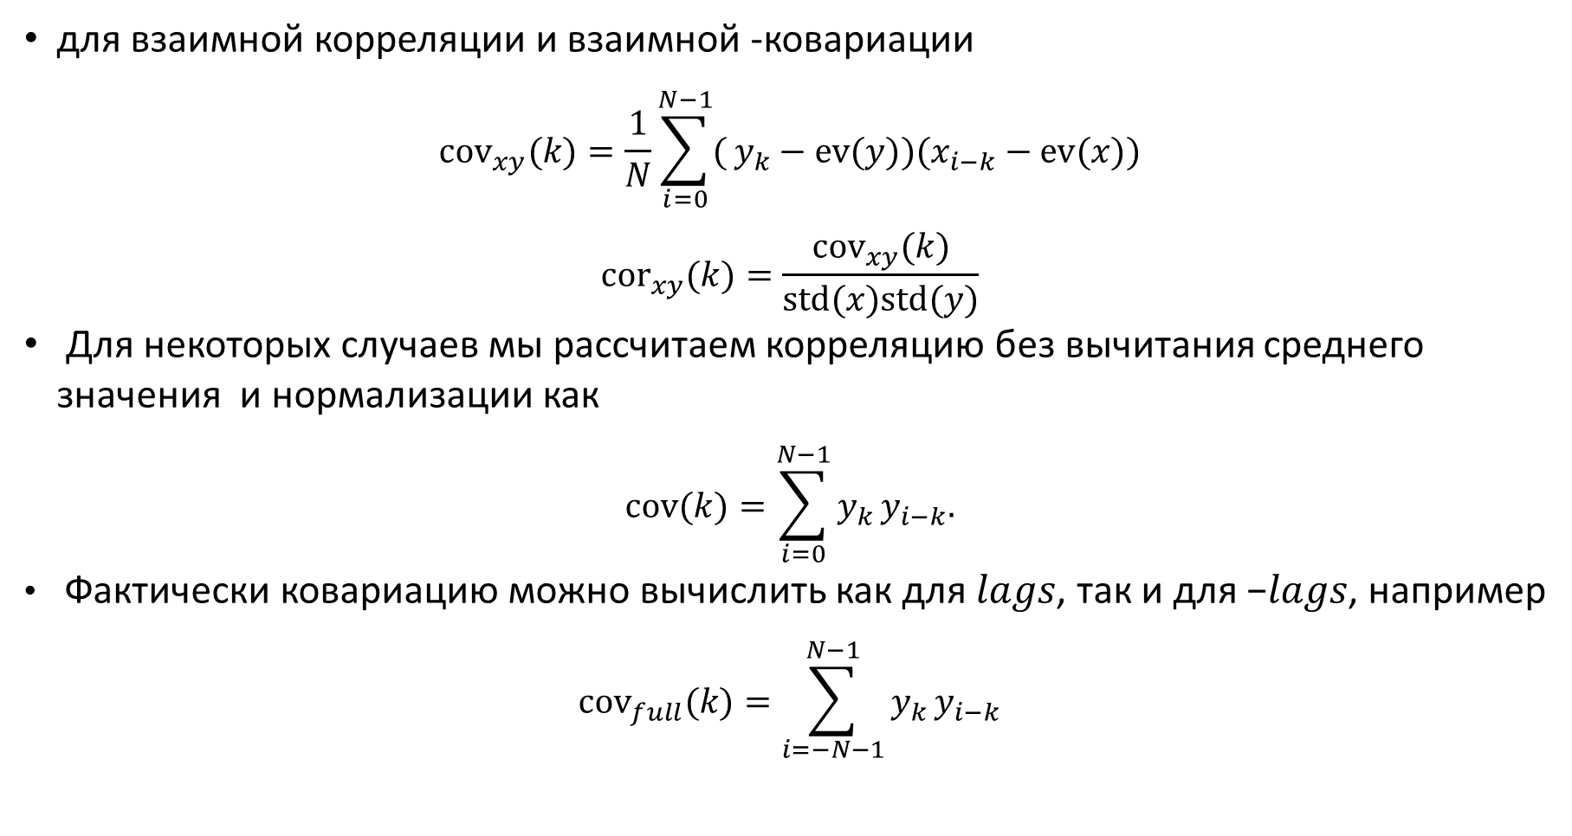
Другие взаимно-ковариационные функции
для взаимной корреляции и взаимной -ковариации
$${cov}_{xy}(k)=\frac{1}{N}\sum_{i=0}^{N−1}{(}y_{k}−ev(y))(x_{i−k}−ev(x))$$
$${cor}_{xy}(k)=\frac{{cov}_{xy}(k)}{std(x)std(y)}$$
Для некоторых случаев мы рассчитаем корреляцию без вычитания среднего значения и нормализации как
$$cov(k)=\sum_{i=0}^{N−1}{y_{k}}y_{i−k}.$$
Фактически ковариацию можно вычислить как для 𝑙𝑎𝑔𝑠, так и для −𝑙𝑎𝑔𝑠, например
$${cov}_{full}(k)=\sum_{i=−N−1}^{N−1}{y_{k}}y_{i−k}$$

Slide 7
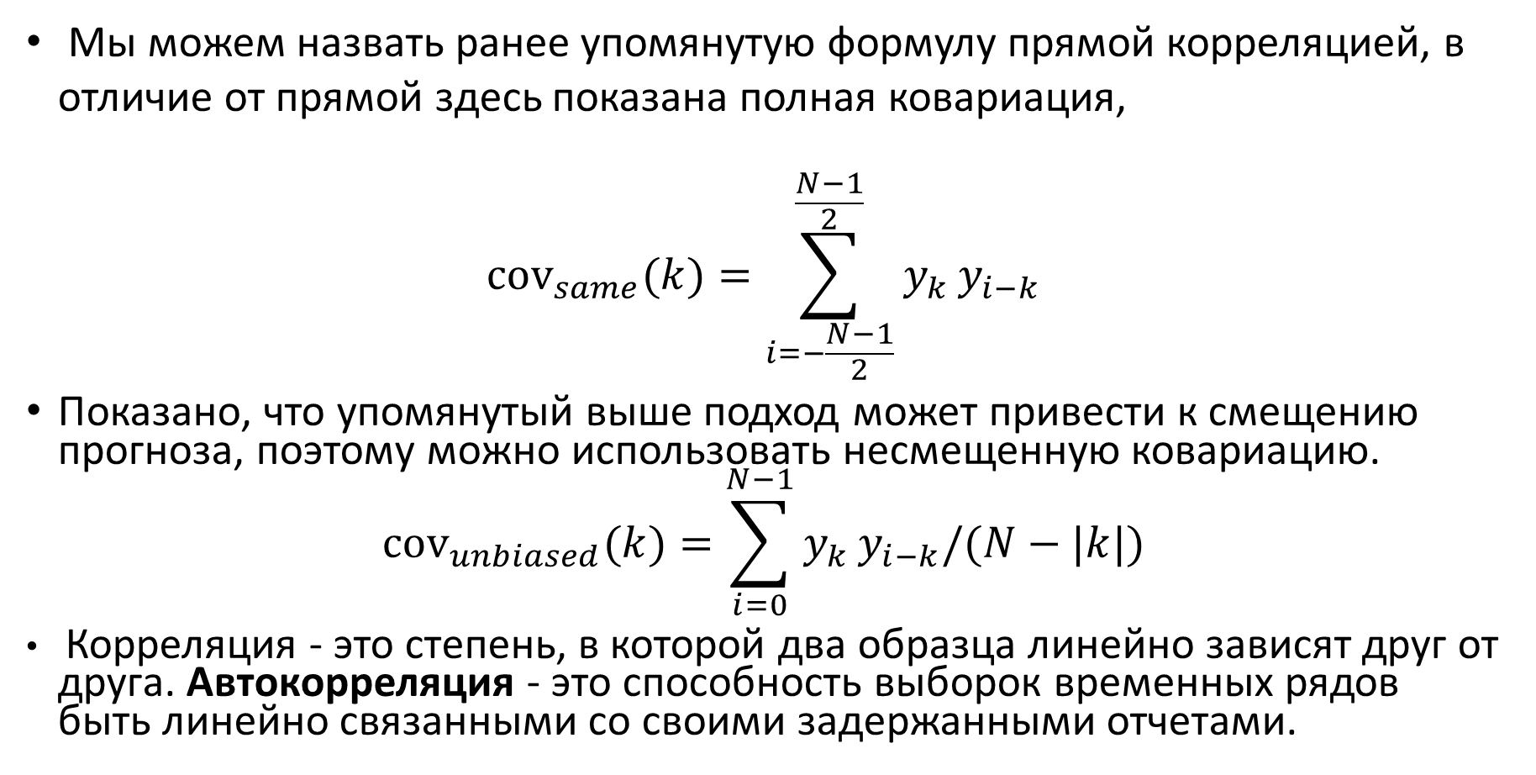
Другие взаимно-ковариационные функции
Мы можем назвать ранее упомянутую формулу прямой корреляцией, в отличие от прямой здесь показана полная ковариация,
$${cov}_{same}(k)=\sum_{i=−\frac{N−1}{2}}^{\frac{N−1}{2}}{y_{k}}y_{i−k}$$
Показано, что упомянутый выше подход может привести к смещению прогноза, поэтому можно использовать несмещенную ковариацию.
$${cov}_{unbiased}(k)=\sum_{i=0}^{N−1}{y_{k}}y_{i−k}/(N−|k|)$$
Корреляция - это степень, в которой два образца линейно зависят друг от друга. Автокорреляция - это способность выборок временных рядов быть линейно связанными со своими задержанными отчетами.

Slide 8
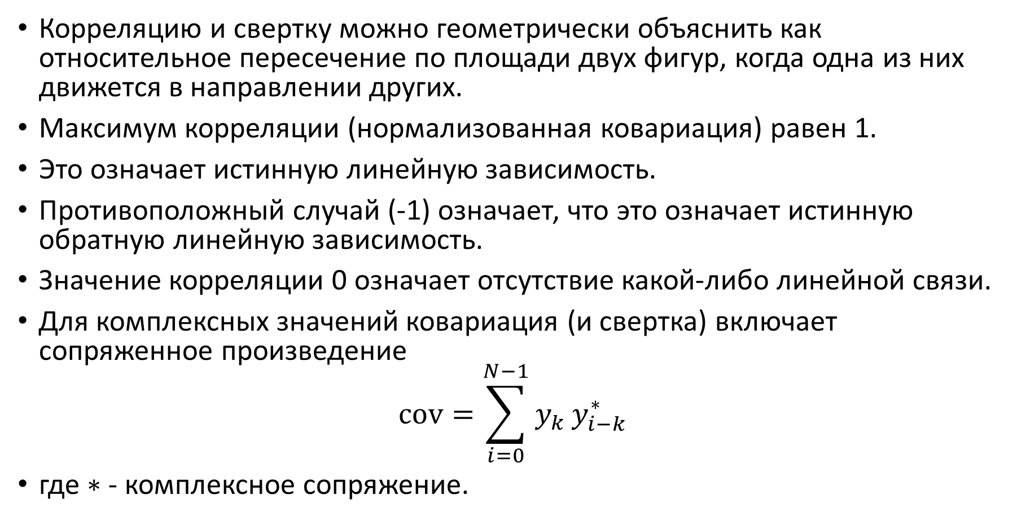
Другие взаимно-ковариационные функции
Корреляцию и свертку можно геометрически объяснить как относительное пересечение по площади двух фигур, когда одна из них движется в направлении других.
Максимум корреляции (нормализованная ковариация) равен 1.
Это означает истинную линейную зависимость.
Противоположный случай (-1) означает, что это означает истинную обратную линейную зависимость.
Значение корреляции 0 означает отсутствие какой-либо линейной связи.
Для комплексных значений ковариация (и свертка) включает сопряженное произведение
$$cov=\sum_{i=0}^{N−1}{y_{k}}y_{i−k}^{∗}$$
где ∗ - комплексное сопряжение.

Slide 9
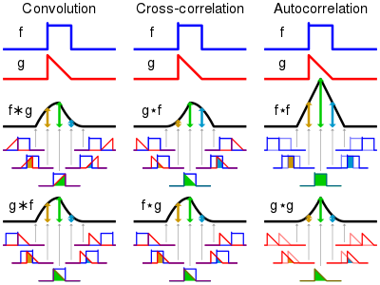
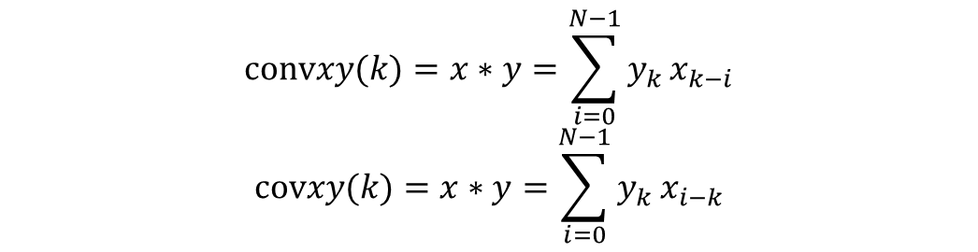
Свертка и корреляция
Среди всех случаев ковариационного поведения можно выделить конкретный случай, когда значение ковариации зависит только от разницы между индексами лагов - этот случай мы можем назвать эргодическим процессом.
Этот случай соответствует постоянным средним значениям и значениям дисперсии для каждого частичного размера выборки.
Операция или наша упрощенная ковариация соответствует свертке, которая берется для инвертированной версии выборок.
$$convxy(k)=x∗y=\sum_{i=0}^{N−1}{y_{k}}x_{k−i}$$
$$covxy(k)=x∗y=\sum_{i=0}^{N−1}{y_{k}}x_{i−k}$$

Slide 10
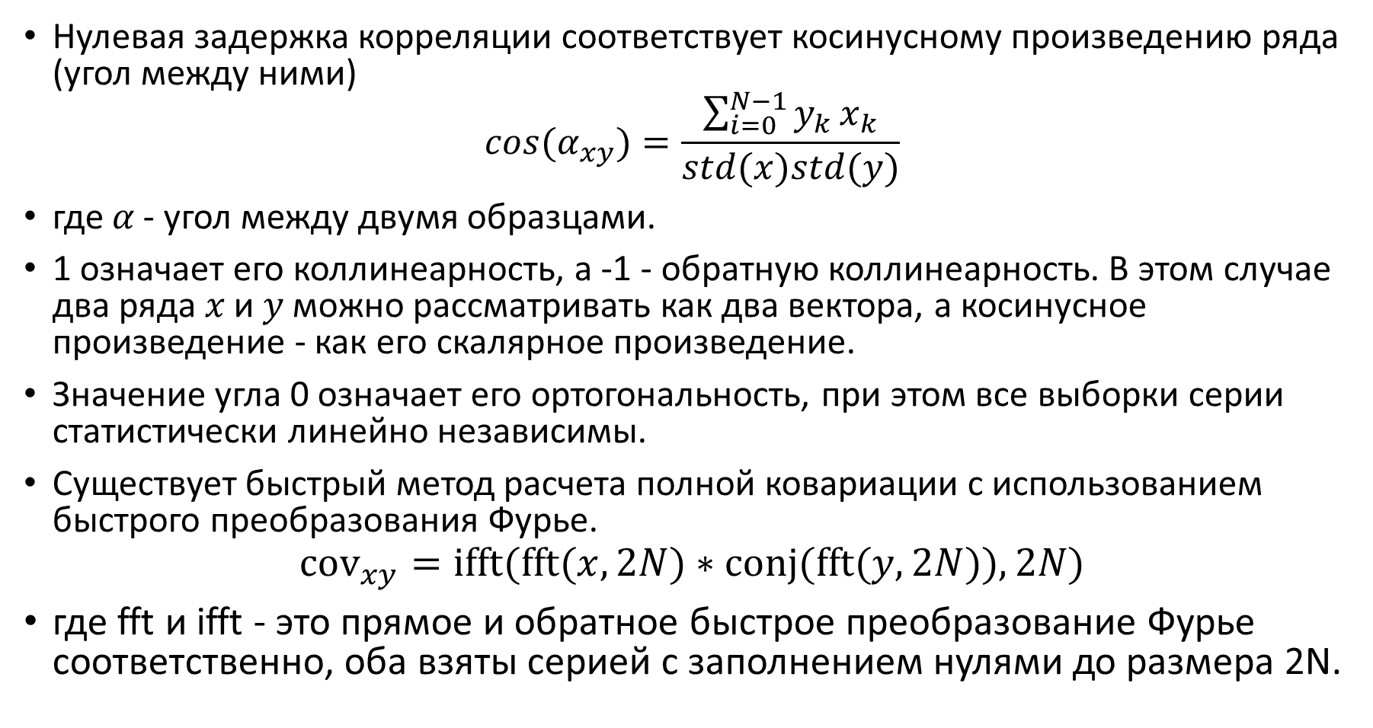
Корреляция
Нулевая задержка корреляции соответствует косинусному произведению ряда (угол между ними)
$$cos(α_{xy})=\frac{\sum_{i=0}^{N−1}{y_{k}}x_{k}}{std(x)std(y)}$$
где 𝛼 - угол между двумя образцами.
1 означает его коллинеарность, а -1 - обратную коллинеарность. В этом случае два ряда 𝑥 и 𝑦 можно рассматривать как два вектора, а косинусное произведение - как его скалярное произведение.
Значение угла 0 означает его ортогональность, при этом все выборки серии статистически линейно независимы.
Существует быстрый метод расчета полной ковариации с использованием быстрого преобразования Фурье.
$${cov}_{xy}=ifft(fft(x,2N)∗conj(fft(y,2N)),2N)$$
где fft и ifft - это прямое и обратное быстрое преобразование Фурье соответственно, оба взяты серией с заполнением нулями до размера 2N.

Slide 11
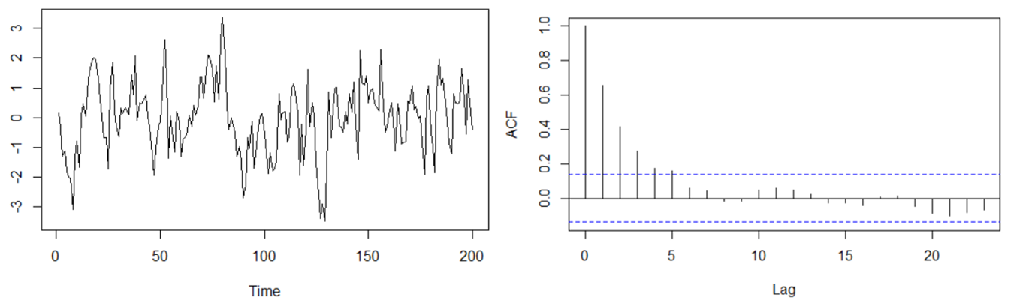
Корреляция
Пример ACF. Синяя линия показывает уверенность (равную дисперсии).

Slide 12
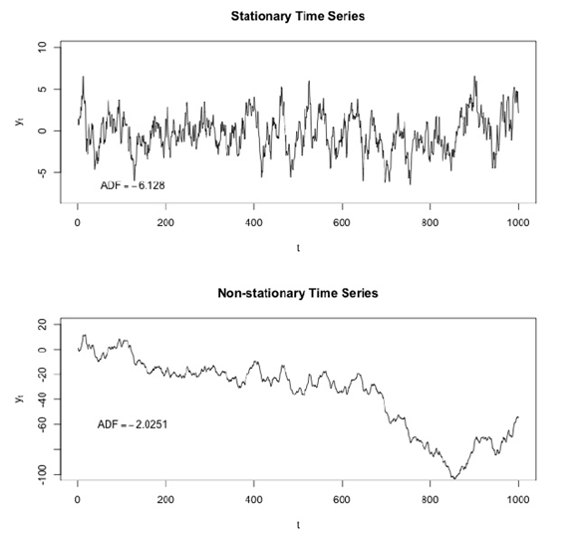
Анализ стационарности
Анализ поведения среднего и стандартного значений временного ряда позволяет выделить следующие случаи:
Стационарный ряд - временной ряд называется стационарным, если его статистические свойства не меняются с течением времени. Другими словами, оно имеет постоянное среднее значение и дисперсию, а ковариация зависит только от разницы индексов лагов. Точнее, необходимо добавить, что указанные статистические характеристики не должны быть бесконечными.
Предыдущее определение можно назвать стационарным в слабом смысле. Напротив, сильная стационарность означает, что ряд (и его распределение со статистической точки зрения) не меняются с течением времени.
Нестационарный ряд - временной ряд считается нестационарным, если некоторые из его статистических свойств меняются с течением времени. Другими словами, он имеет переменную среднего времени, дисперсию или другие статистические характеристики.

Slide 13
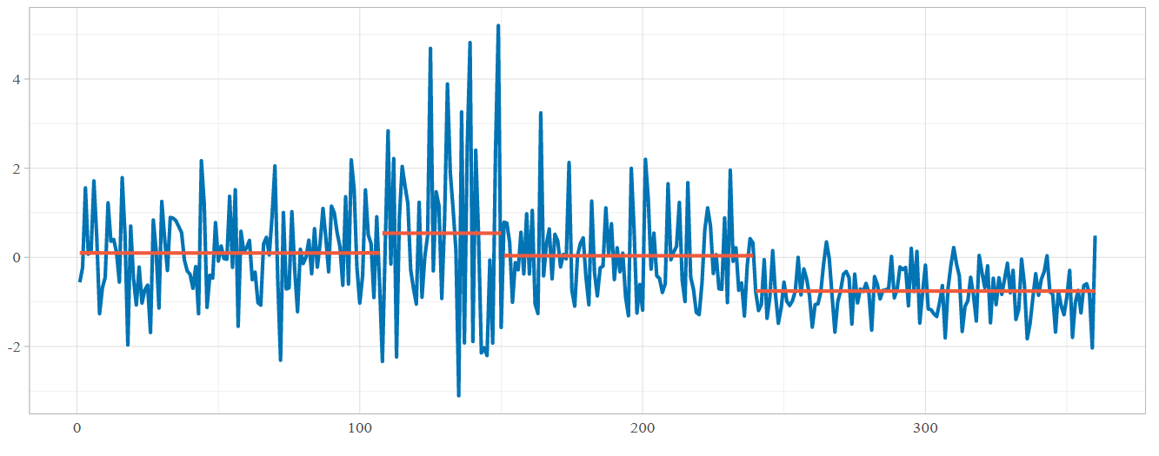
Анализ стационарности
Важно отметить.
1. В идеале мы хотим иметь стационарный временной ряд. Поскольку не все серии являются стационарными, мы можем выполнять различные преобразования, чтобы сделать их стационарными.
2. Стационарный временной ряд может быть описан только его средним значением и значениями дисперсии (и ковариации), для нестационарных временных рядов существует множество других статистических характеристик. Мы можем рассматривать стационарное поведение для каждой части временного ряда: тренд, цикличность, сезонность, шумы.
Пример нестационарного ряда с разными средними значениями и значениями дисперсии

Slide 14
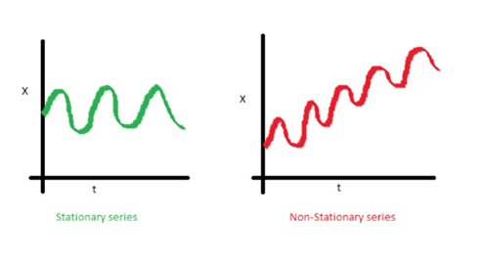
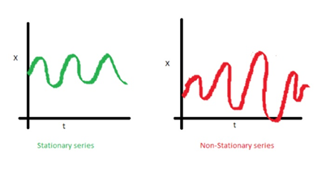
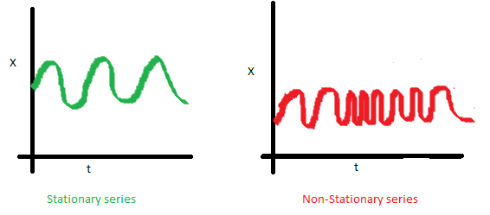
Анализ стационарности
Пример стационарности линии тренда
Пример сезонной стационарности (в смысле дисперсии)
Пример сезонной стационарности (в смысле периода сезонности)

Slide 15
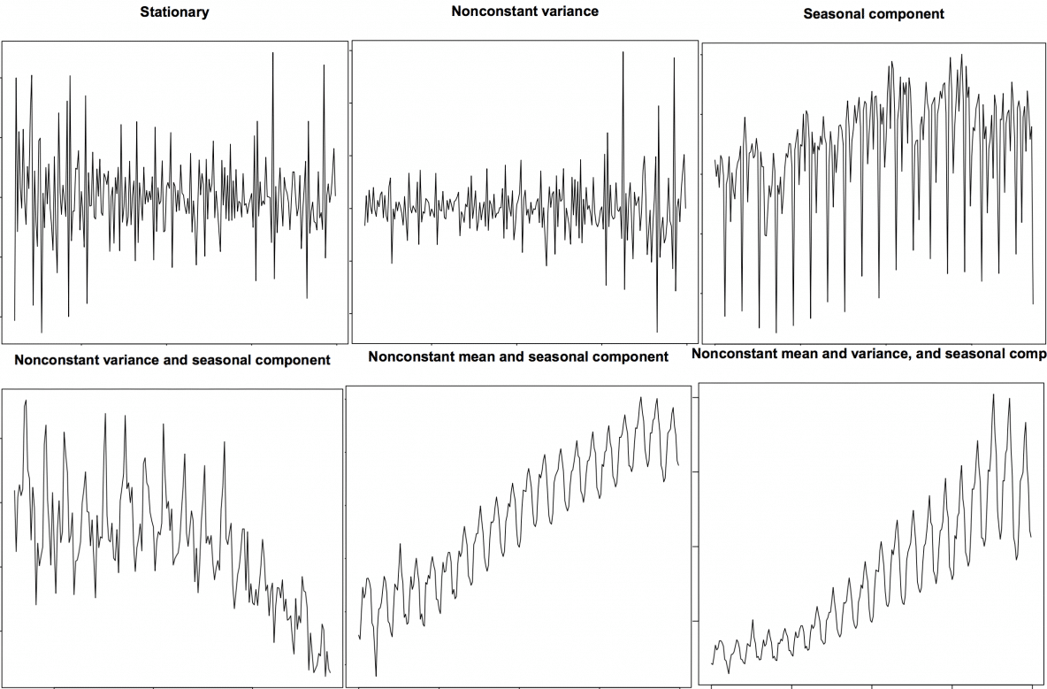
Анализ нестационарности
Примеры нестационарных временных рядов

Slide 16
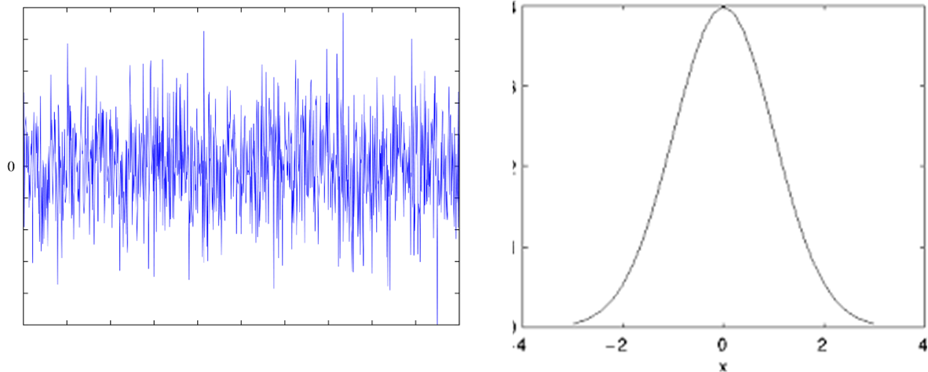
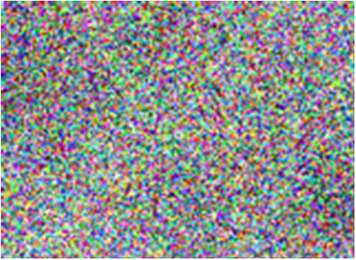
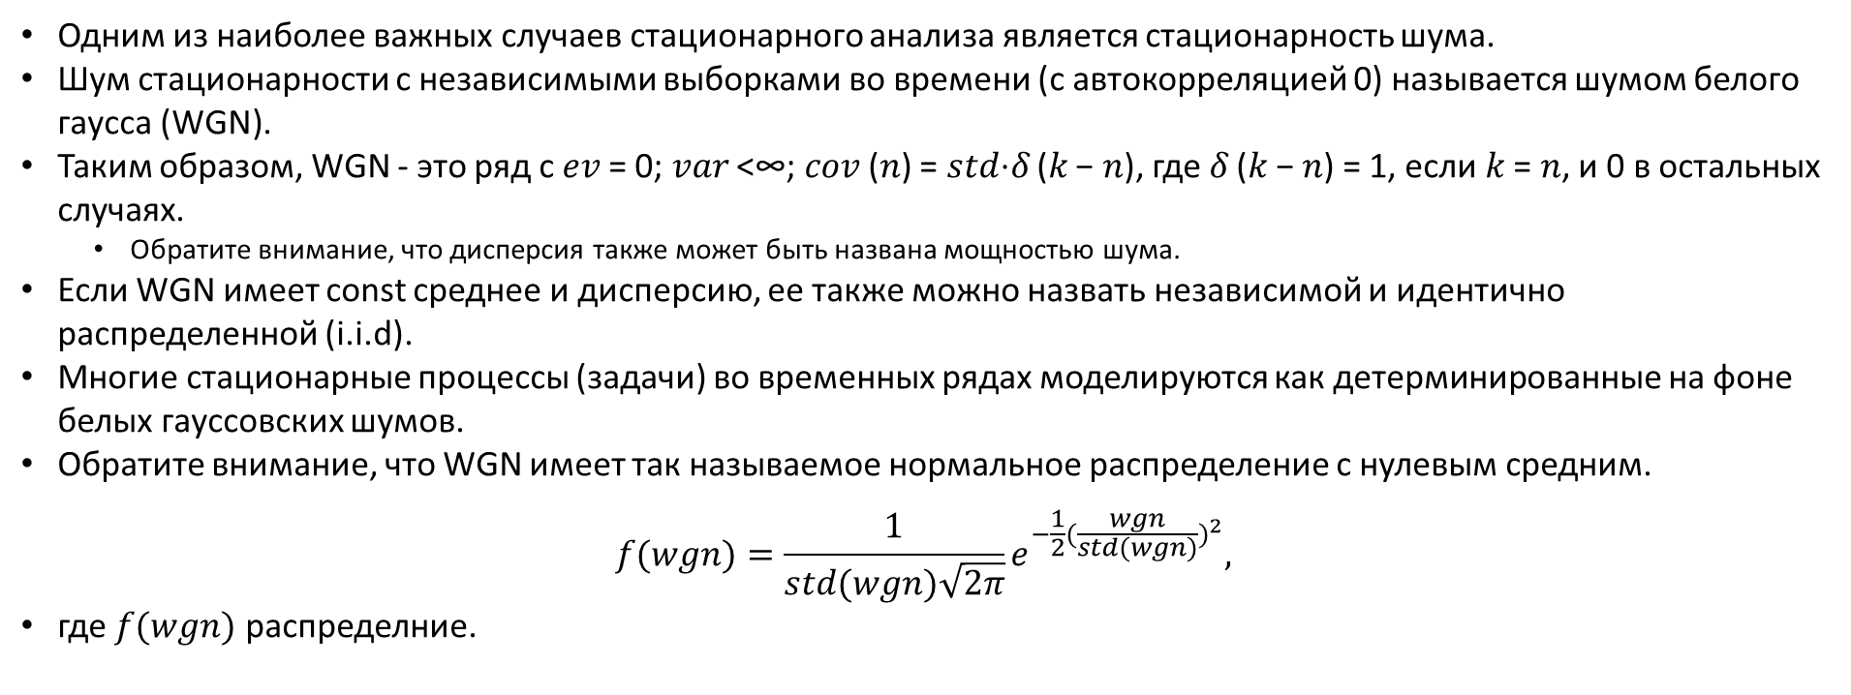
Белый Гауссов шум
Одним из наиболее важных случаев стационарного анализа является стационарность шума.
Шум стационарности с независимыми выборками во времени (с автокорреляцией 0) называется шумом белого гаусса (WGN).
Таким образом, WGN - это ряд с 𝑒𝑣 = 0; 𝑣𝑎𝑟 <∞; 𝑐𝑜𝑣 (𝑛) = 𝑠𝑡𝑑⋅𝛿 (𝑘 − 𝑛), где 𝛿 (𝑘 − 𝑛) = 1, если 𝑘 = 𝑛, и 0 в остальных случаях.
Обратите внимание, что дисперсия также может быть названа мощностью шума.
Если WGN имеет const среднее и дисперсию, ее также можно назвать независимой и идентично распределенной (i.i.d).
Многие стационарные процессы (задачи) во временных рядах моделируются как детерминированные на фоне белых гауссовских шумов.
Обратите внимание, что WGN имеет так называемое нормальное распределение с нулевым средним.
$$f(wgn)=\frac{1}{std(wgn)\sqrt{2π}}e^{−\frac{1}{2}(\frac{wgn}{std(wgn)})^{2}},$$
где $f(wgn)$ распределние.
Пример wgn - это когда вы выключаете антенну с телевизора и увидеть так называемый «снег»

Slide 17
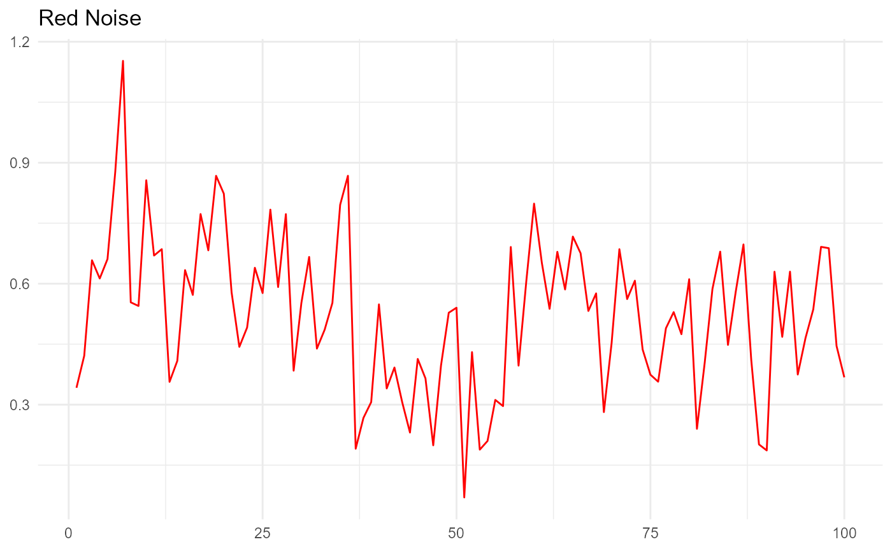
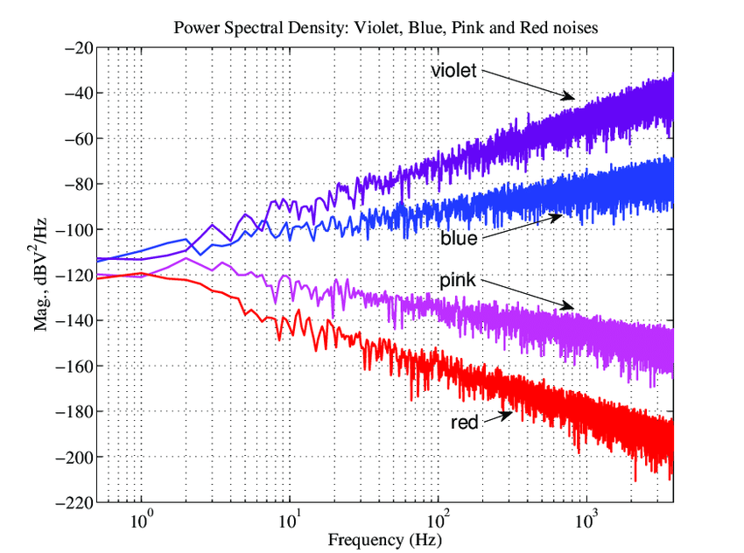
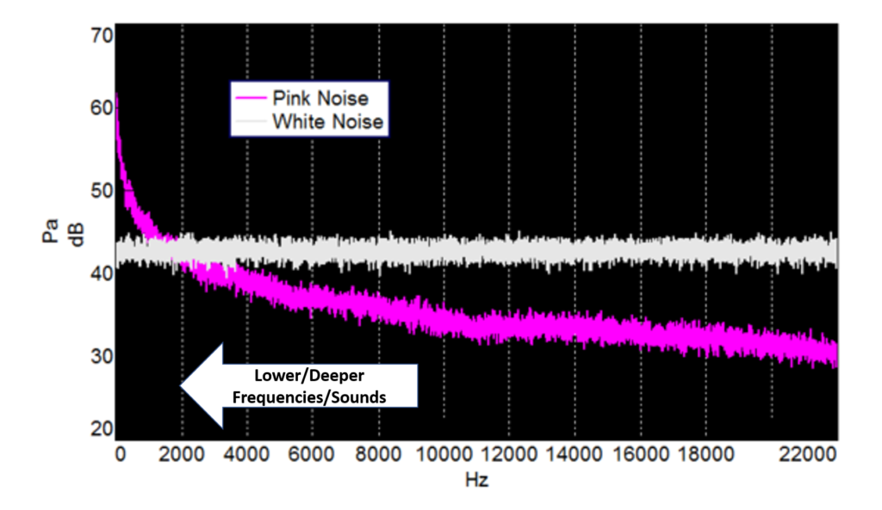
Окрашенный шум
Пожалуйста, обратите внимание:
в противоположность wgn мы можем ввести шумы, которые отличаются от wgn как цветные шумы, например, это может быть смоделировано как некоторая случайная (стохастическая) сезонность.

Slide 18
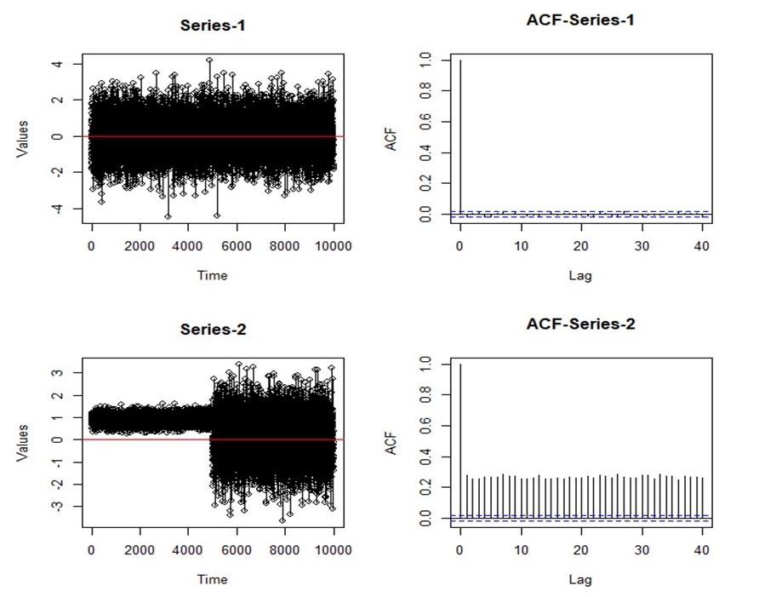
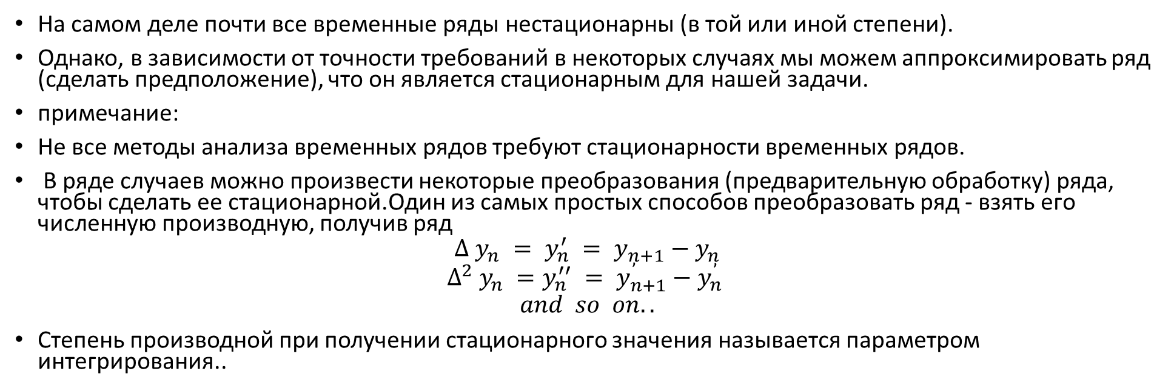
Преобразования нестационарных временных рядов
На самом деле почти все временные ряды нестационарны (в той или иной степени).
Однако, в зависимости от точности требований в некоторых случаях мы можем аппроксимировать ряд (сделать предположение), что он является стационарным для нашей задачи.
примечание:
Не все методы анализа временных рядов требуют стационарности временных рядов.
В ряде случаев можно произвести некоторые преобразования (предварительную обработку) ряда, чтобы сделать ее стационарной.Один из самых простых способов преобразовать ряд - взять его численную производную, получив ряд
$$Δ y_{n} = y_{n}^{′} = y_{n+1}−y_{n}$$
$$Δ^{2} y_{n} =y_{n}^{′′} = y_{n+1}^{’}−y_{n}^{’}$$
$$and so on..$$
Степень производной при получении стационарного значения называется параметром интегрирования..

Slide 19
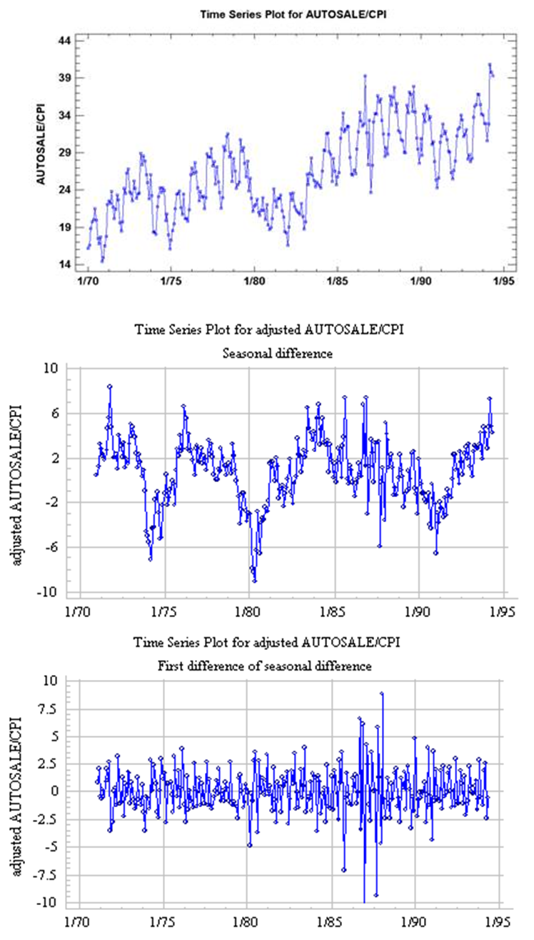
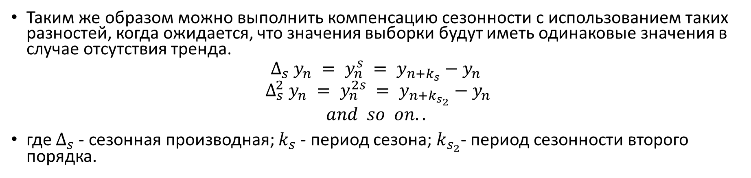
Преобразования нестационарных временных рядов
Таким же образом можно выполнить компенсацию сезонности с использованием таких разностей, когда ожидается, что значения выборки будут иметь одинаковые значения в случае отсутствия тренда.
$$Δ_{s} y_{n} = y_{n}^{s} = y_{n+k_{s}}−y_{n}$$
$$Δ_{s}^{2} y_{n} = y_{n}^{2s} = y_{n+k_{s_{2}}}−y_{n}$$
$$and so on..$$
где $Δ_{s}$ - сезонная производная; $k_{s}$ - период сезона; $k_{s_{2}}$- период сезонности второго порядка.

Slide 20
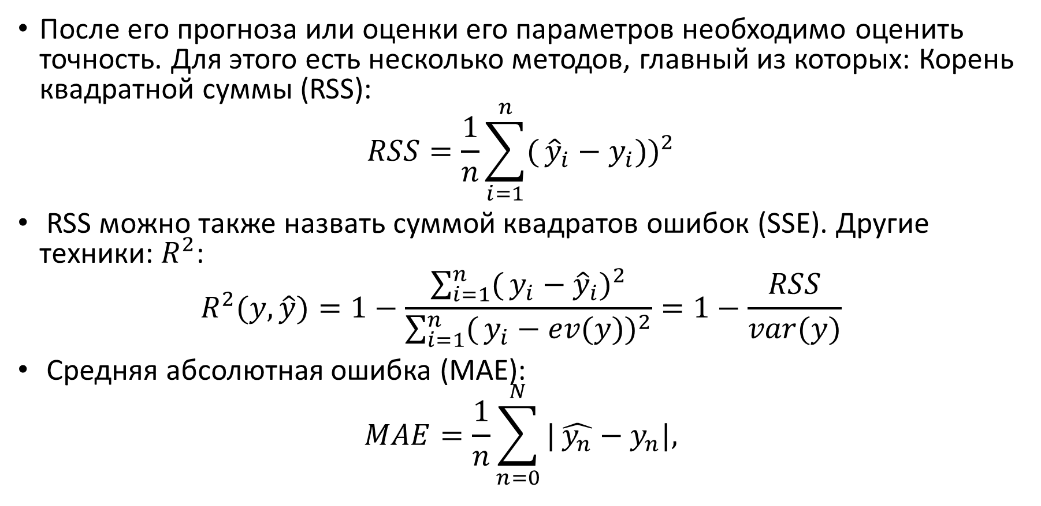
Метрики точности
После его прогноза или оценки его параметров необходимо оценить точность. Для этого есть несколько методов, главный из которых: Корень квадратной суммы (RSS):
$$RSS=\frac{1}{n}\sum_{i=1}^{n}{(}{\hat{y}}_{i}−y_{i}))^{2}$$
RSS можно также назвать суммой квадратов ошибок (SSE). Другие техники: $R^{2}$:
$$R^{2}(y,\hat{y})=1−\frac{\sum_{i=1}^{n}{(}y_{i}−{\hat{y}}_{i})^{2}}{\sum_{i=1}^{n}{(}y_{i}−ev(y))^{2}}=1−\frac{RSS}{var(y)}$$
Средняя абсолютная ошибка (MAE):
$$MAE=\frac{1}{n}\sum_{n=0}^{N}{|}\hat{y_{n}}−y_{n}|,$$

Slide 21
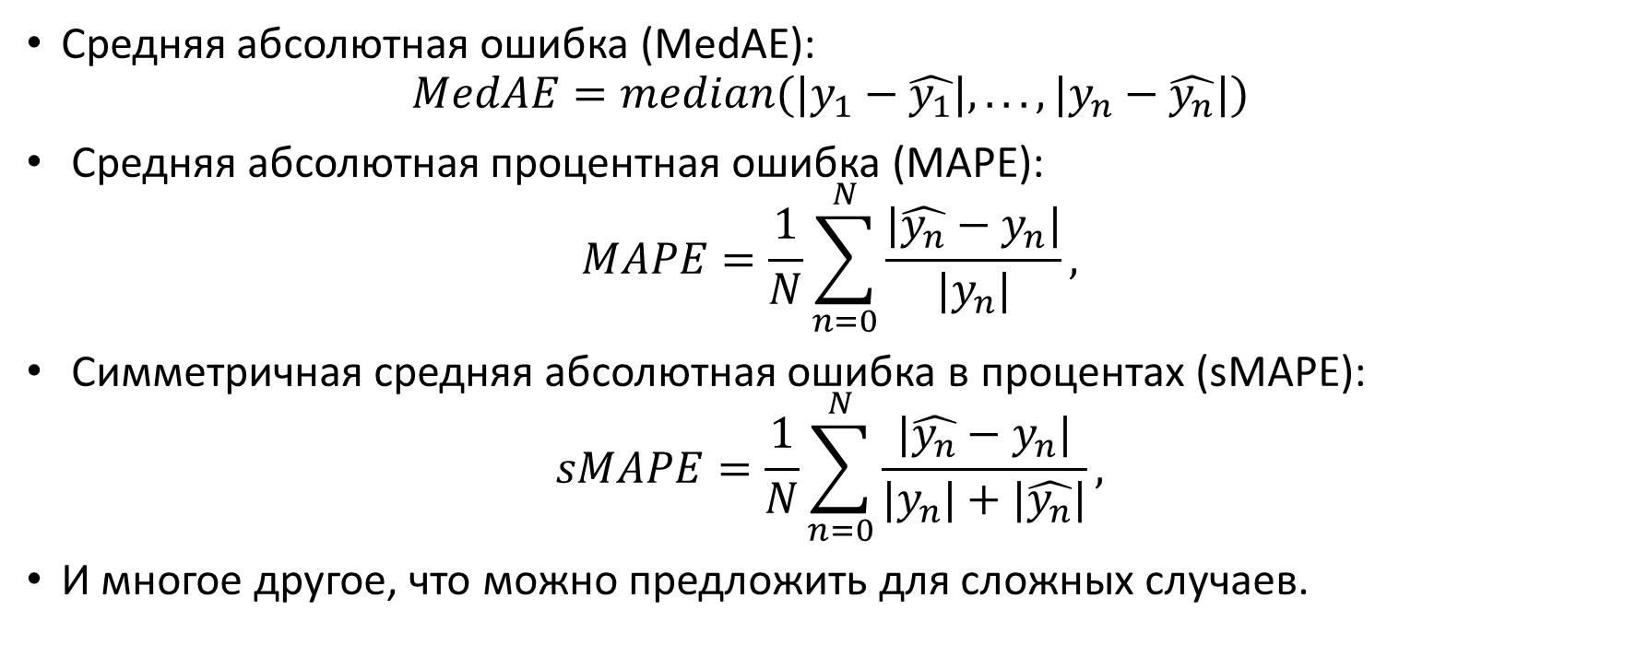
Метрики точности
Средняя абсолютная ошибка (MedAE):
$$MedAE=median(|y_{1}−\hat{y_{1}}|,...,|y_{n}−\hat{y_{n}}|)$$
Средняя абсолютная процентная ошибка (MAPE):
$$MAPE=\frac{1}{N}\sum_{n=0}^{N}{\frac{|\hat{y_{n}}−y_{n}|}{|y_{n}|}},$$
Симметричная средняя абсолютная ошибка в процентах (sMAPE):
$$sMAPE=\frac{1}{N}\sum_{n=0}^{N}{\frac{|\hat{y_{n}}−y_{n}|}{|y_{n}|+|\hat{y_{n}}|}},$$
И многое другое, что можно предложить для сложных случаев.

Slide 22
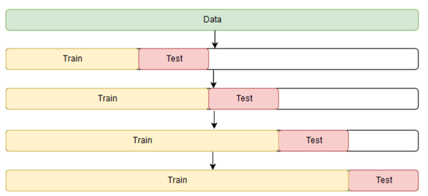
Кросс-валидация для временных рядов
Следует отметить, что значение ошибки зависит от параметров (т.е. характеристик) выбранного алгоритма.
Эти параметры, как правило, можно оптимизировать, используя некоторую часть серии в качестве тестовой (или валидационной выборки) в противоположность другой, принимаемой в качестве обучающей.
Эта процедура известна как перекрестная проверка.
По аналогии с k-кратностью может быть введена перекрестная проверка на скользящей основе.

Slide 23
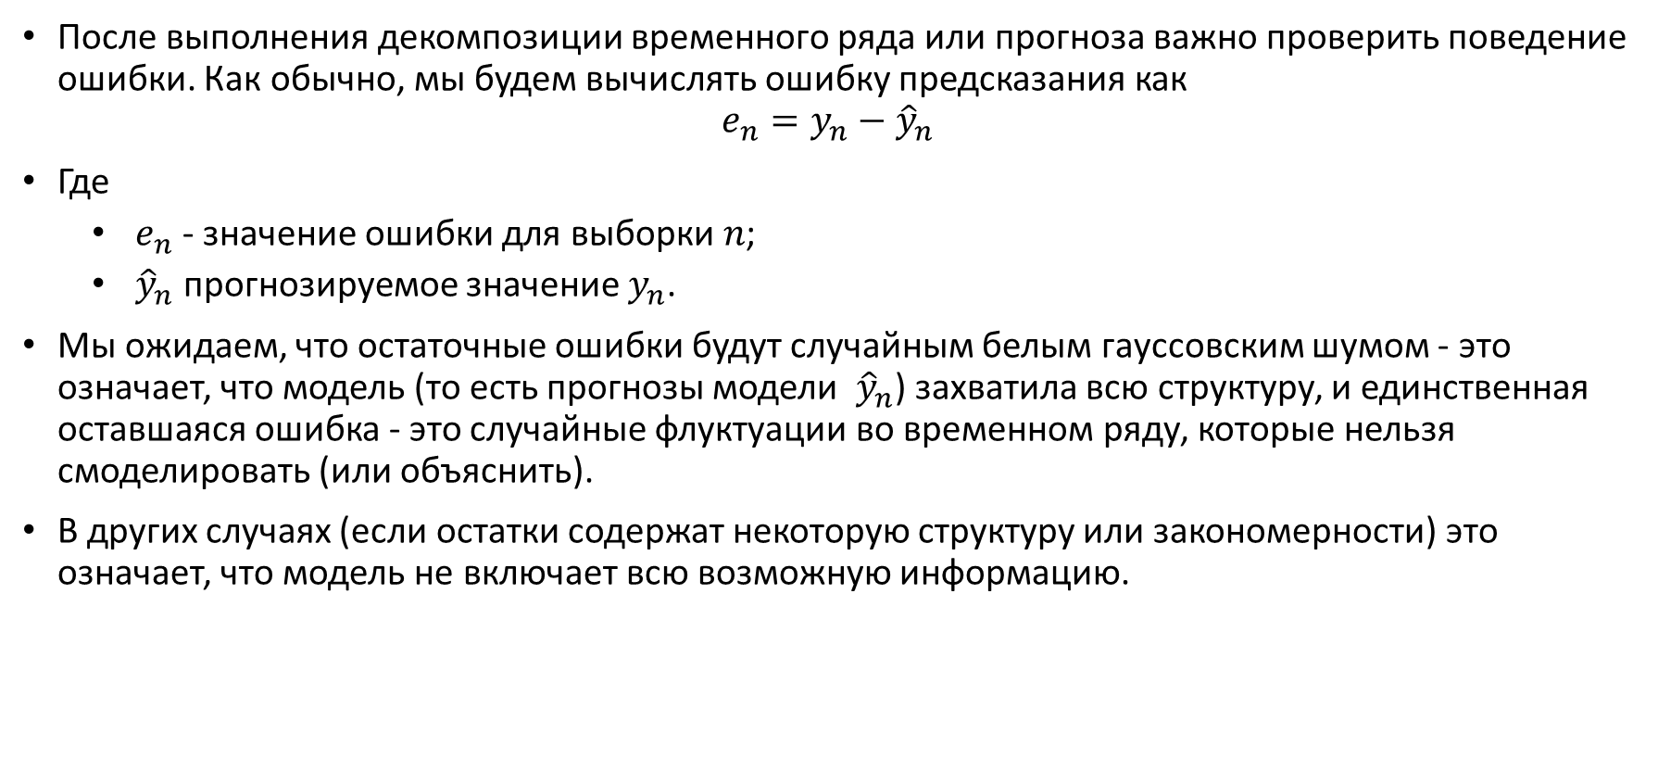
Анализ остатков (невязок) модели
После выполнения декомпозиции временного ряда или прогноза важно проверить поведение ошибки. Как обычно, мы будем вычислять ошибку предсказания как
$$e_{n}=y_{n}−{\hat{y}}_{n}$$
Где
$e_{n}$ - значение ошибки для выборки 𝑛;
${\hat{y}}_{n}$ прогнозируемое значение $y_{n}$.
Мы ожидаем, что остаточные ошибки будут случайным белым гауссовским шумом - это означает, что модель (то есть прогнозы модели ${\hat{y}}_{n}$) захватила всю структуру, и единственная оставшаяся ошибка - это случайные флуктуации во временном ряду, которые нельзя смоделировать (или объяснить).
В других случаях (если остатки содержат некоторую структуру или закономерности) это означает, что модель не включает всю возможную информацию.

Slide 24
Анализ остатков (невязок) модели
Существует несколько методов остаточного анализа
Визуальный анализ остатков (во временной или частотной области и ACF остатков, так называемая частичная ACF (PACF), наименее точный метод).
Сводный статистический анализ (среднее значение, стандартное значение, поведение, разброс значений).График гистограммы (и его приближение).
График Q-Q (график вероятностей, графическое сравнение распределения вероятностей).
Непараметрическая проверка статистических гипотез (наиболее популярными являются критерий
Хи^2, F-критерий, t-критерий, ADF-критерий, критерий Юнга – Бокса).
Измерение расстояния между распределениями (параметрическая проверка статистических гипотез)

Slide 25
Классификация методов анализа временных рядов. Линейные методы
Линейная регрессия или задача регрессии, сведенная к линейной, например полиномиальная регрессия.
Авторегрессия - скользящее среднее ARMA и его варианты, включая ARIMA, SARIMAX, ARIFMA, AR, MA, VAR и т. Д.
Анализ VAriance (ANOVA) и его варианты, включая F-тест, многомерный дисперсионный анализ и т. д.
Модели адаптивной фильтрации, включая фильтр Винера, фильтр Калмана, линейные адаптивные фильтры, модели скользящего среднего и т. д.
Модели разложения, включая декомпозицию Прони, анализ основных компонентов (PCA), матричный карандашный анализ, динамическое разложение по модам (DMD), анализ сингулярных сигналов (SSA) и т. д.
Частотно-временные модели время-частотное преобразование Фурье, дробное преобразование Фурье и т. д.

Slide 26
Классификация методов анализа временных рядов. Нелинейные параметрические модели
Обобщенная авторегрессионная условная гетероскедастичность GARCH и его варианты, включая ARCH и т. Д.
Нелинейные модели авторегрессии (NAR).
Модели разложения по внутренним модам, эмпирическая модовая декомпозиция (EMD), вариационная модовая декомпозиция (VMD), преобразование гильбертова вибрации (HVT), эмперическое вейвлет-преобразование (EWT) и т. д.).
Временные псевдочастотные модели вейвлет-преобразование и т. д.

Slide 27
Классификация методов анализа временных рядов. Модели машинного обучения (модели на основе данных)
Классические методы knn, деревья, бустинг, svm и т. д.
Глубокие нейронные сети рекуррентные сети, 1d- и 2d-сверточные сети и т. д.
Нелинейные методы без учителя автокодеры, модели смеси Гаусса, нелинейные PCA, t-sne и т. д.

Slide 28
Классификация методов анализа временных рядов. Примечание
в другой классификации мы можем отнести некоторые из вышеперечисленных методов к классу гармонического анализа:Модели разложения, в том числеРазложение Прони,Анализ основных компонентов (PCA),Матричный карандаш,Разложение по динамическим модам (DMD),анализ сингулярных сигналов (SSA) и т. д.Частотно-временные моделикратковременное преобразование Фурье, дробное преобразование Фурье и т. д.Модели разложения по внутренним модамэмпирическая модовая декомпозиция (EMD),разложение по вариационным модам (VMD),Преобразование колебаний Гильберта (HVT),эмпирическое вейвлет-преобразование (EWT) и т. д.).Временно-псевдочастотные модели (вейвлет-преобразование и т. Д.).

